Slide 1
PRINCÍPIOS DE SIMULAÇÃO TRABALHO FINAL - FILAS
ALUNOS:
Eliseu Elias Candido Moreira
Emmanuel Priestley Titus
Jonas Vilasboas Moreira

Slide 2
CRONOGRAMA
Introdução
Desenvolvimento:
Problema proposto;
Notação de Kendall;
Tipo da fila;
Código;
Resultados;
Conclusão.

Slide 3
INTRODUÇÃO
Campo da matemática aplicada que estuda o comportamento de filas em diversos tipos de sistemas.
Funcionamento base:
Chegada de clientes;
Espera na fila;
Atendimento;
Partida do cliente.
Notes:
Fonte 1 - https://www.google.com/url?sa=i&url=https%3A%2F%2F5g.smartideia.com.br%2Farch.html&psig=AOvVaw2bYfnmn6GKbd7o5PvVsXyO&ust=1718374237352000&source=images&cd=vfe&opi=89978449&ved=0CBIQjRxqFwoTCKDV_Ybh2IYDFQAAAAAdAAAAABAE
São implementados em hardwares de prateleira, monolíticos.
As interfaces entre os componentes são fechadas.
Não é comum haver compatibilidade entre equipamentos de diferentes fabricantes.
Há pouca flexibilidade na configuração dos equipamentos para implementar novas tecnologias.
O uso de modelos de aprendizado de máquina para controlar os recursos de forma otimizada não é comum.

Slide 4
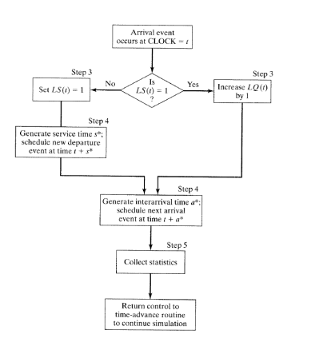
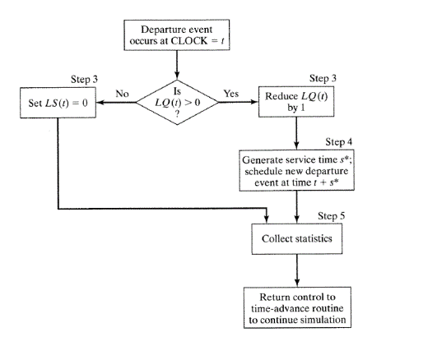
INTRODUÇÃO
Figura 1 – Fluxograma de chegada
Figura 2 – Fluxograma de partida
Notes:
Fonte 1 - https://www.google.com/url?sa=i&url=https%3A%2F%2F5g.smartideia.com.br%2Farch.html&psig=AOvVaw2bYfnmn6GKbd7o5PvVsXyO&ust=1718374237352000&source=images&cd=vfe&opi=89978449&ved=0CBIQjRxqFwoTCKDV_Ybh2IYDFQAAAAAdAAAAABAE
São implementados em hardwares de prateleira, monolíticos.
As interfaces entre os componentes são fechadas.
Não é comum haver compatibilidade entre equipamentos de diferentes fabricantes.
Há pouca flexibilidade na configuração dos equipamentos para implementar novas tecnologias.
O uso de modelos de aprendizado de máquina para controlar os recursos de forma otimizada não é comum.

Slide 5
INTRODUÇÃO
Vantagens:
Otimização do sistema;
Análise detalhada;
Alta aplicabilidade em diferentes contextos;
Melhoria na disponibilização de recursos.
Notes:
Fonte 2 - https://5gdescomplicado.com/wp-content/uploads/2020/05/d-ran.jpg
BBU – base band unit = unidade de processamento digital

Slide 6
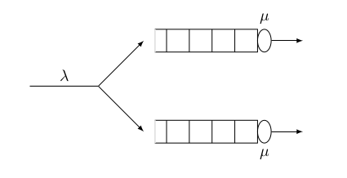
PROBLEMA PROPOSTO
Enunciado do problema:
Suponha que as chegadas sejam distribuídas de acordo com um processo de Poisson da taxa λ e, quando os clientes chegam, estes selecionam a fila mais curta; se um cliente chegar e encontrar as duas filas com o mesmo número de clientes em espera, ele precisa selecionar sua própria linha de espera aleatoriamente (considere uma escolha com distribuição de Bernoulli de média 0.5). Os tempos de serviço seguem uma distribuição genérica de média 1/μ.
Figura 3 – Esquemático do problema
Notes:
Fonte 2 - https://5gdescomplicado.com/wp-content/uploads/2020/05/d-ran.jpg
BBU – base band unit = unidade de processamento digital

Slide 7
PROBLEMA PROPOSTO
Pontos principais:
As chegadas dos clientes são modeladas por um processo de Poisson com taxa λ; Os tempos de serviço seguem uma distribuição genérica com média 1/μ; Os clientes escolhem a fila mais curta ao chegar. Se as filas têm o mesmo comprimento, a escolha é feita de forma aleatória, representada por uma distribuição de Bernoulli com média 0.5; Caso haja saída e uma das filas tenha um comprimento menor, usuários já ingressos em outra fila não podem alterar de fila;
Notes:
Vantagens e Desvantagens: (3) C-RAN vs D-RAN | LinkedIn

Slide 8
NOTAÇÃO DE KENDALL
A notação de Kendall é utilizada para classificar diferentes tipos de fila, denotada por A/B/c/K/m/Z de tal forma que:
A: descreve a distribuição das chegadas dos clientes. Usa-se M para representar processo chegada Poissoniano;
B: descreve a distribuição do tempo de serviço;
C: descreve o número de servidores;
K: descreve a capacidade do sistema, ou seja, quantos clientes podem ser atendidos pelo sistema;
Z: descreve a disciplina de tratamento da fila, por exemplo, First In, First Out (FIFO). Neste caso em específico, a denotação pode ser ocultada;
m: tamanho da população;
Notes:
Vantagens e Desvantagens: (3) C-RAN vs D-RAN | LinkedIn

Slide 9
TIPO DE FILA
Desta maneira, pode-se tratar a situação atual como uma fila M/M/2 (chegada Poissoniana, tamanho da população limitada e dois servidores de saída).
Para uma experiência mais segura e precisa, implementou-se o sistema por meio da linguagem Python, realizando diversas simulações com diferentes parâmetros
Notes:
Fonte 3 - https://5gdescomplicado.com/wp-content/uploads/2020/05/image-2.png
C-RAN: Como as Redes de Acesso por Rádio (RANs) evoluíram em direção ao 5G? (5gdescomplicado.com)

Slide 10
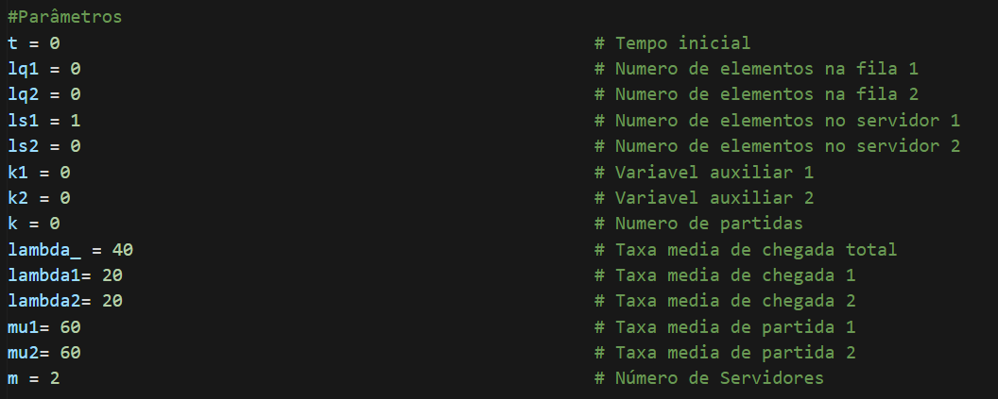
CÓDIGO
Notes:
Fonte 3 - https://5gdescomplicado.com/wp-content/uploads/2020/05/image-2.png
C-RAN: Como as Redes de Acesso por Rádio (RANs) evoluíram em direção ao 5G? (5gdescomplicado.com)

Slide 11
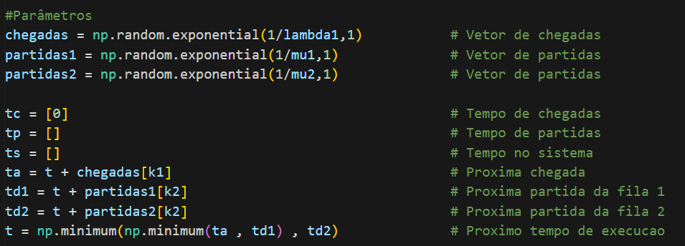
CÓDIGO
Notes:
Fonte 3 - https://5gdescomplicado.com/wp-content/uploads/2020/05/image-2.png
C-RAN: Como as Redes de Acesso por Rádio (RANs) evoluíram em direção ao 5G? (5gdescomplicado.com)

Slide 12
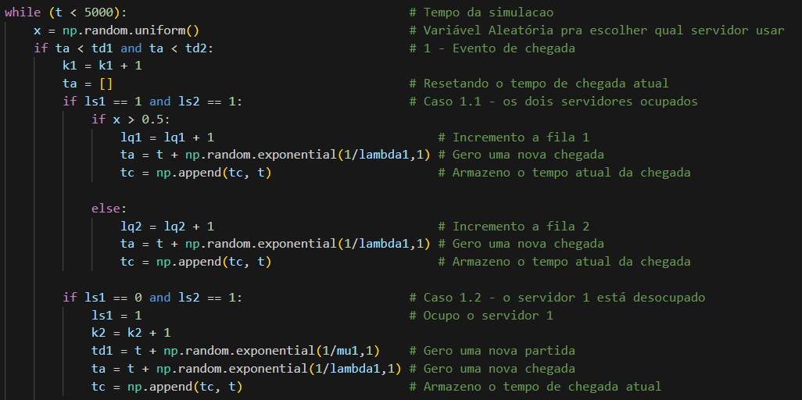
CÓDIGO
Notes:
Fonte 3 - https://5gdescomplicado.com/wp-content/uploads/2020/05/image-2.png
C-RAN: Como as Redes de Acesso por Rádio (RANs) evoluíram em direção ao 5G? (5gdescomplicado.com)

Slide 13
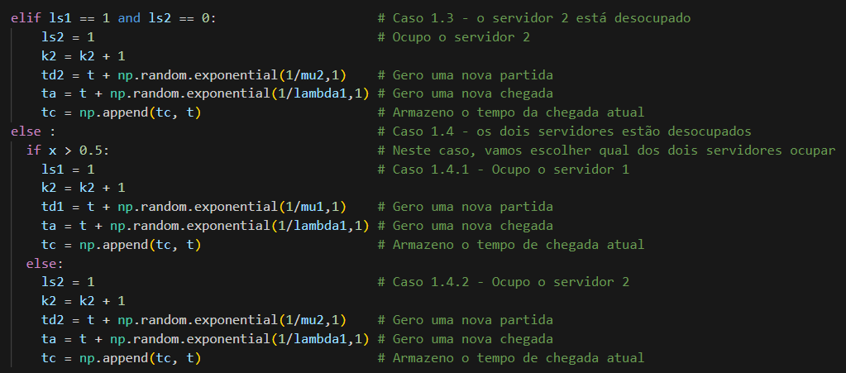
CÓDIGO
Notes:
Fonte 3 - https://5gdescomplicado.com/wp-content/uploads/2020/05/image-2.png
C-RAN: Como as Redes de Acesso por Rádio (RANs) evoluíram em direção ao 5G? (5gdescomplicado.com)

Slide 14
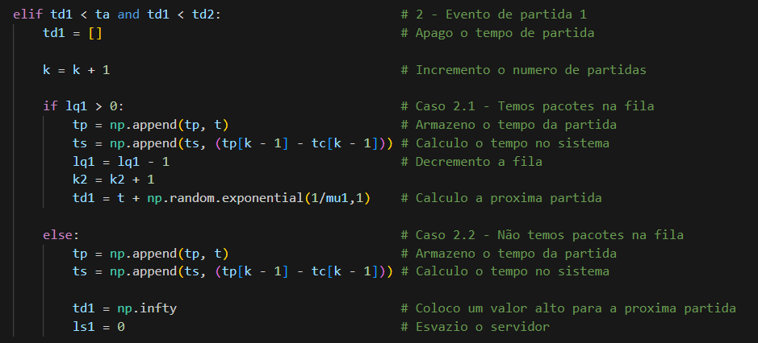
CÓDIGO
Notes:
Fonte 3 - https://5gdescomplicado.com/wp-content/uploads/2020/05/image-2.png
C-RAN: Como as Redes de Acesso por Rádio (RANs) evoluíram em direção ao 5G? (5gdescomplicado.com)

Slide 15
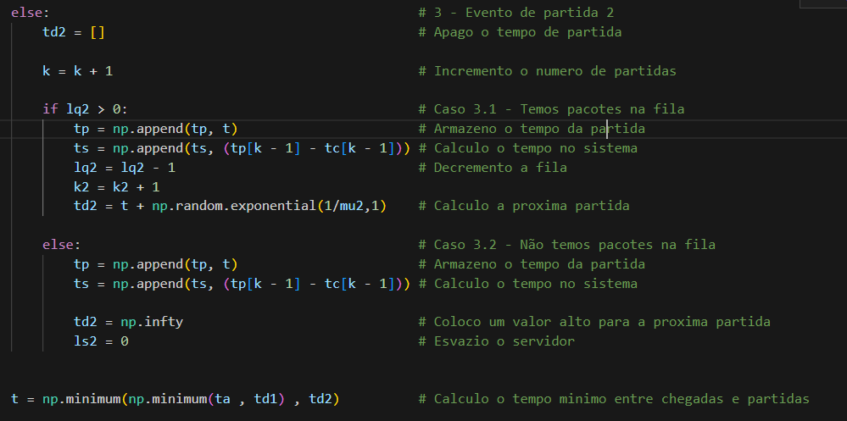
CÓDIGO
Notes:
Fonte 3 - https://5gdescomplicado.com/wp-content/uploads/2020/05/image-2.png
C-RAN: Como as Redes de Acesso por Rádio (RANs) evoluíram em direção ao 5G? (5gdescomplicado.com)

Slide 16
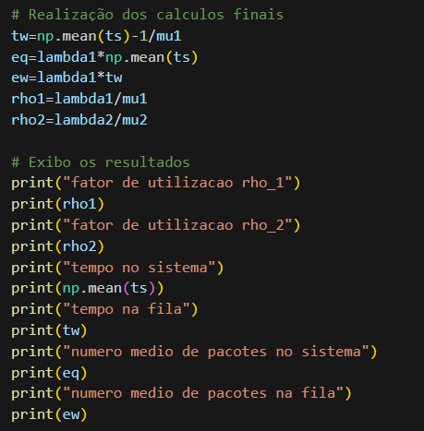
CÓDIGO
Notes:
Fonte 3 - https://5gdescomplicado.com/wp-content/uploads/2020/05/image-2.png
C-RAN: Como as Redes de Acesso por Rádio (RANs) evoluíram em direção ao 5G? (5gdescomplicado.com)

Slide 17
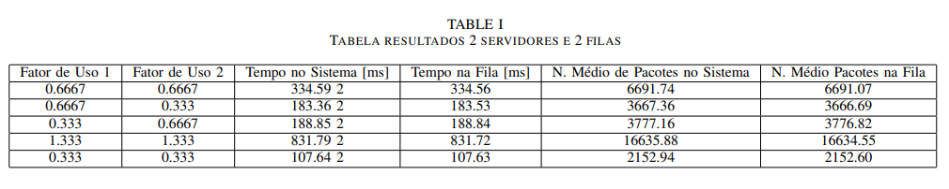
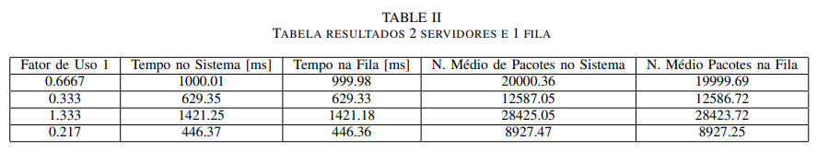
RESULTADOS
Notes:
Vantagens e Desvantagens: (3) C-RAN vs D-RAN | LinkedIn

Slide 18
CONCLUSÃO
Em comparação com outro tipo de fila que é parecido, ao alterar o fator de utilização ρ, os parâmetro mais importante que sofrem as consequências são justamente o tempo de espera, tanto na fila quanto o tempo de espera do serviço, alterando também o tempo médio total. Observa-se também o número médio de pacotes, nos quais são alterados tanto para uma fila quanto para duas filas, cujo valor com duas filas é menor do que a metade, visto que são divididos por 2 filas, consequentemente diminuindo também o número médio de pacotes no sistema completo. Desta forma, conclui-se que a eficiência utilizando duas filas e dois servidores, é consideravelmente maior caso fosse utilizado apenas uma fila e um servidor de saída.
Notes:
Vantagens e Desvantagens: O Que É vRAN: Virtualize Sua Rede de acesso por rádio — Intel

Slide 19
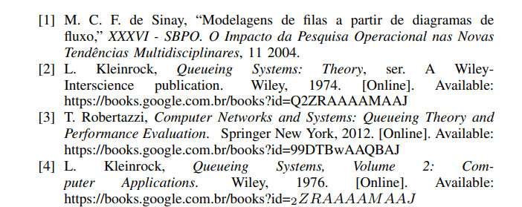

Referências
Notes:
Vantagens e Desvantagens: O Que É vRAN: Virtualize Sua Rede de acesso por rádio — Intel

